Slide 1
Физика
10
Класс
Тема: Динамика вращательного движения.
Урок 8

Slide 2
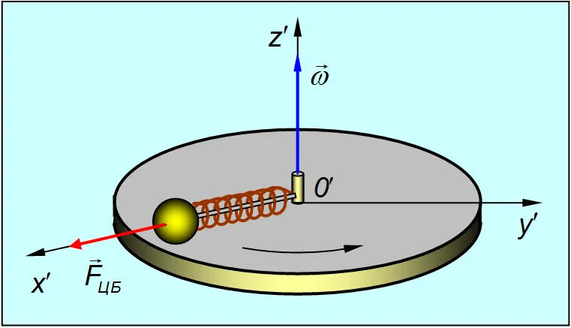

Slide 5
Решим задачу:
Шарик массой 100 г , подвешенный на легкой нити, равномерно вращается в горизонтальной плоскости с центростремительным ускорением 0,75𝘨. Найдите силу натяжения нити.

Slide 6
Решим задачу:
Конькобежец, движущийся со скоростью 10 м/с, чтобы удержать равновесие, на повороте отклонился от вертикали на 45˚. Каков радиус кривизны поворота?

Slide 7
Решим задачу:
Диск вращается в горизонтальной плоскости с угловой скоростью 3 рад/с. На расстоянии 30 см от оси вращения на диске лежит тело массой 50 г. Определите силу трения, которая удерживает тело на диске.

Slide 8
Самостоятельно:
Конькобежец движется со скоростью 12 м/с по окружности радиусом 50 м. Под каким углом к горизонту он должен наклониться , чтобы сохранить равновесие?

